Slide 1

Литература
5
класс
А.П.Чехов
Рассказ
«Мальчики»
Урок 2

Slide 2
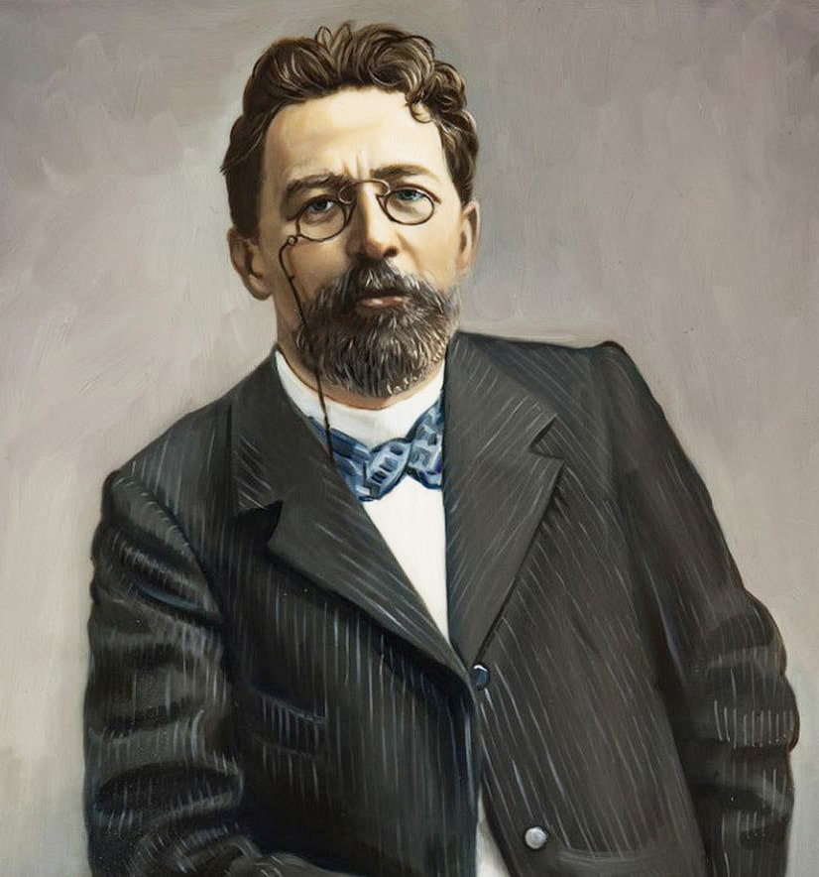
ТЕСТ
1. Чем занималась семья до приезда
мальчиков?
а) накрывали на стол;
б) изготавливали праздничные
костюмы;
в) делали из разноцветной бумаги
цветы и бахрому.
Notes:
Пытались взаимосвязьвеществ

Slide 3

ТЕСТ
2. Откуда приехал Володя?
а) из гимназии;
б) из больницы;
в) из путешествия.
Notes:
Пытались взаимосвязьвеществ

Slide 4
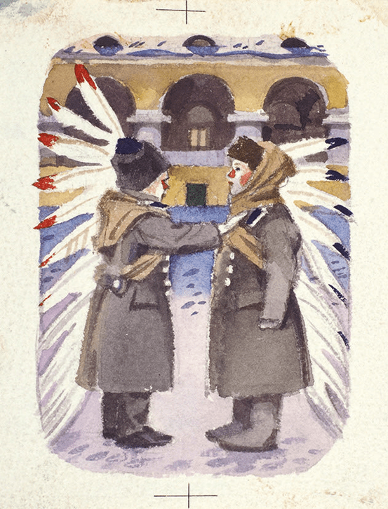
ТЕСТ
3. Как звали приятеля Володи?
а) Черепицын;
б) Чечевицын;
в) Черепков.
Notes:
Пытались взаимосвязьвеществ

Slide 5
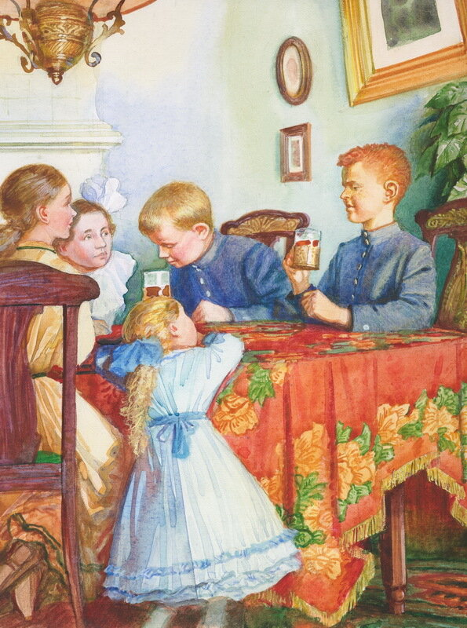
ТЕСТ
4. Сколько сестёр у Володи?
а) одна;
б) три;
в) четыре.
Notes:
Пытались взаимосвязьвеществ

Slide 6
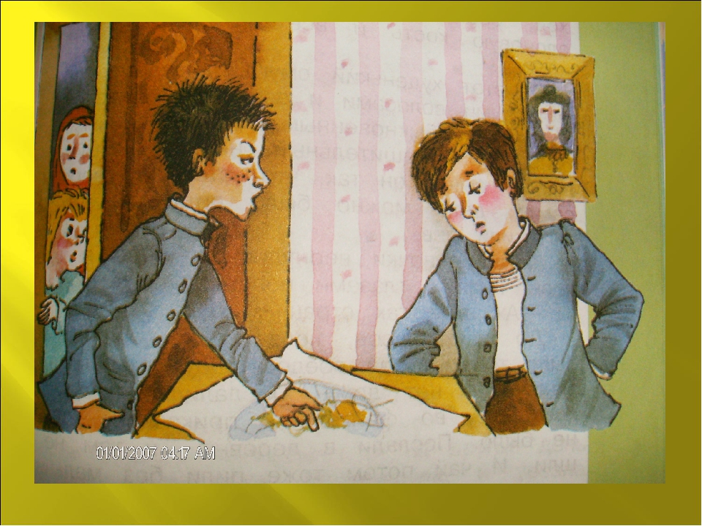
ТЕСТ
5. Какие перемены заметили девочки в Володе?
а) он стал невесёлым и неразговорчивым;
б) он стал грубым, злым и жадным;
в) он стал вежливым и аккуратным.
Notes:
Пытались взаимосвязьвеществ

Slide 7
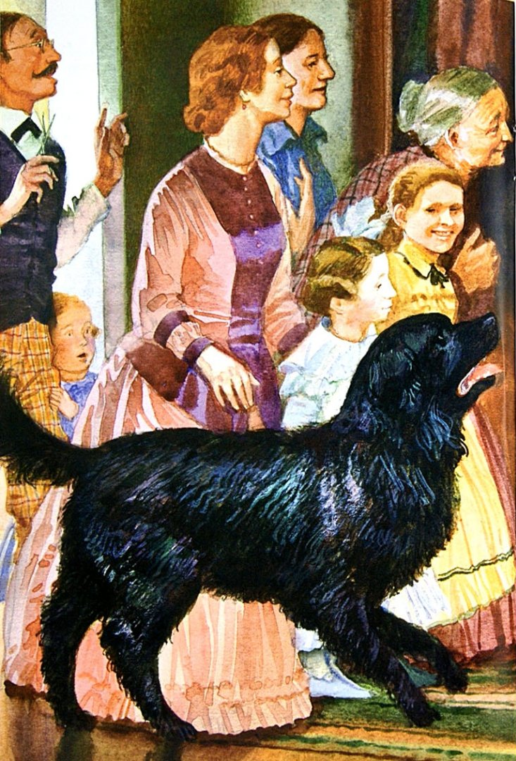
ТЕСТ
6. Кто ещё, кроме родных, встречал Володю?
а) кот Барсик;
б) попугай Кеша;
в) пёс Милорд.
Notes:
Пытались взаимосвязьвеществ

Slide 8
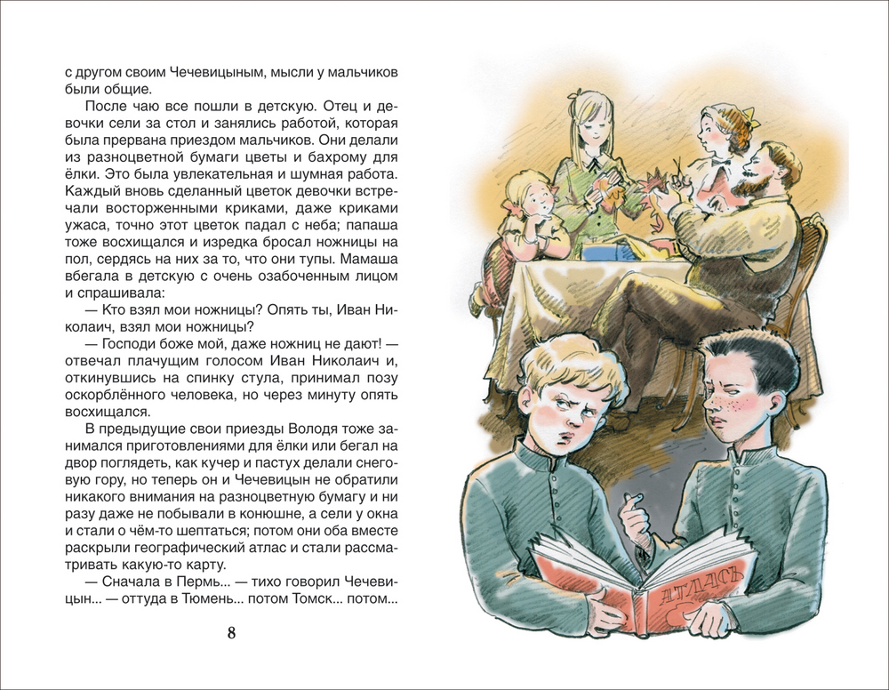
ТЕСТ
7. Девочки узнали о том, что Володя и Чечевицын собираются бежать в Америку:
а) им рассказал Володя;
б) они подслушали разговор мальчиков;
в) им рассказал Чечевицын.
Notes:
Пытались взаимосвязьвеществ

Slide 9
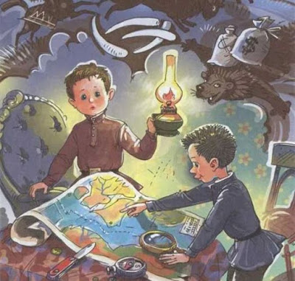
ТЕСТ
8. Для чего мальчики готовили побег?
а) Чтобы добывать золото и слоновую кость в Америке;
б) Чтобы жить в Америке;
в) Чтобы увидеть экзотических животных.
Notes:
Пытались взаимосвязьвеществ

Slide 10
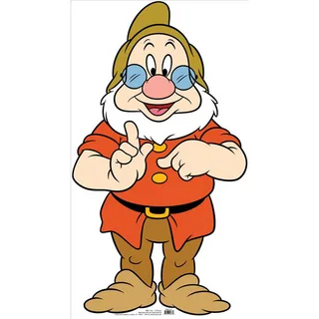
ПРОВЕРЬТЕ СЕБЯ!
в
а
б
б
а
в
б
а
Notes:
Пытались взаимосвязьвеществ

Slide 11
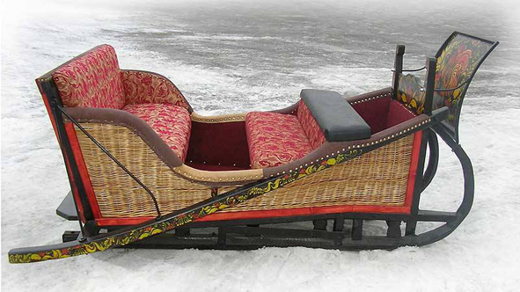
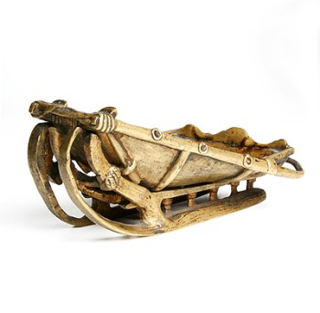
СЛОВАРНАЯ РАБОТА
РОЗВАЛЬНИ – низкие и широкие сани с расходящимся по краям облучком.
Notes:
Пытались взаимосвязьвеществ

Slide 12
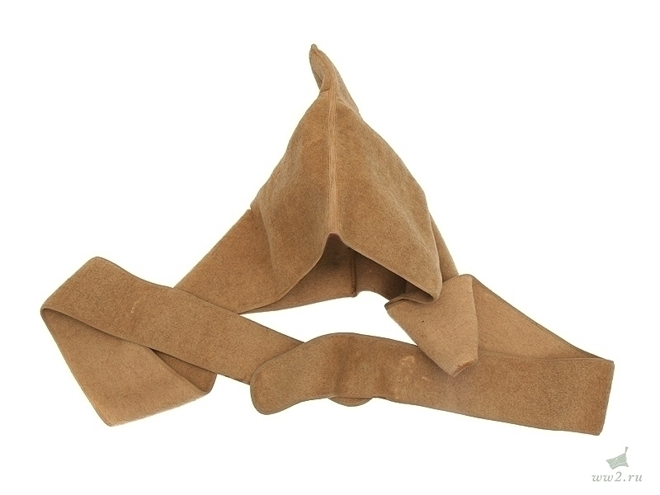
СЛОВАРНАЯ РАБОТА
БАШЛЫК – тёплый головной убор – остроугольный колпак с длинными концами, надеваемый поверх шапки.
Notes:
Пытались взаимосвязьвеществ

Slide 13
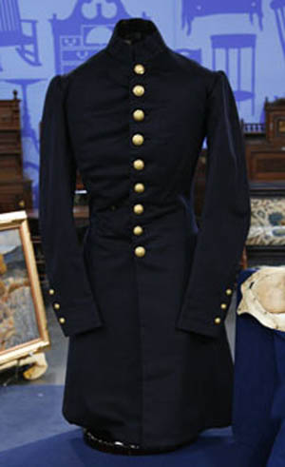
СЛОВАРНАЯ РАБОТА
СЮРТУК – род длинного двубортного пиджака, обычно в талию.
Notes:
Пытались взаимосвязьвеществ

Slide 14
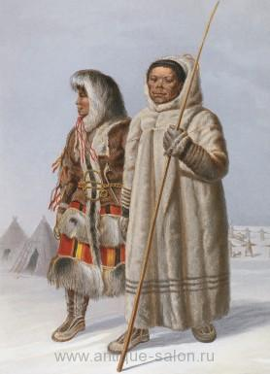
СЛОВАРНАЯ РАБОТА
САМОЕДЫ – старое название ненцев и некоторых других северных народов.
Notes:
Пытались взаимосвязьвеществ

Slide 15
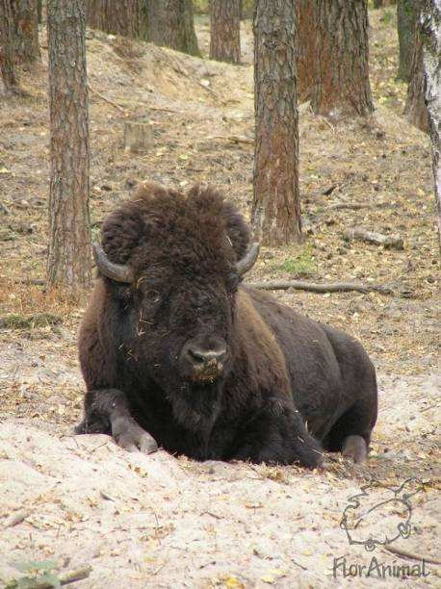
СЛОВАРНАЯ РАБОТА
БИЗОН – крупное парнокопытное животное с мягкой шерстью, дикий североамериканский бык.
Notes:
Пытались взаимосвязьвеществ

Slide 16
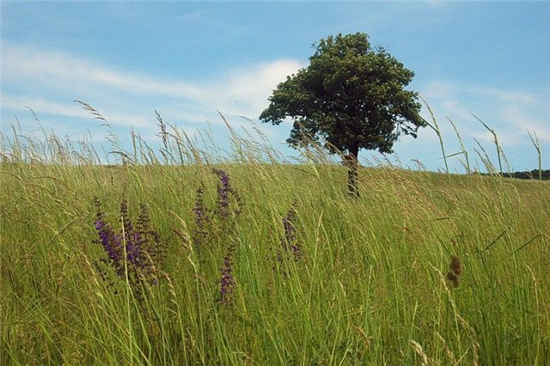
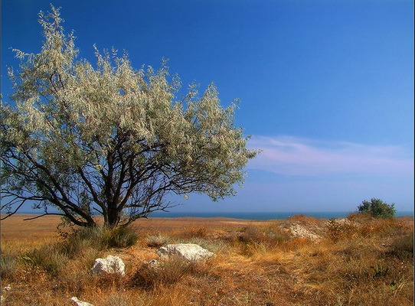
СЛОВАРНАЯ РАБОТА
Пампасы – южноамериканские степи.
Notes:
Пытались взаимосвязьвеществ

Slide 17
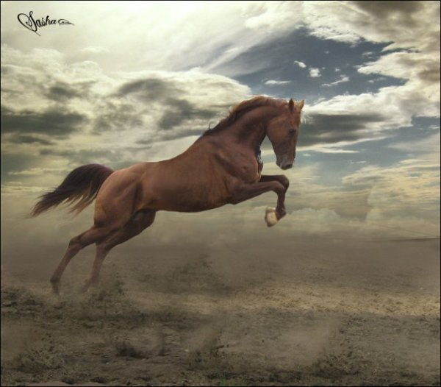
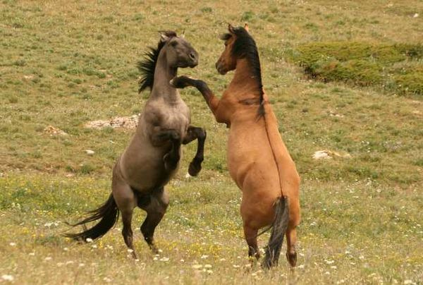
СЛОВАРНАЯ РАБОТА
МУСТАНГ – одичавшая домашняя лошадь североамериканских прерий.
Notes:
Пытались взаимосвязьвеществ

Slide 18
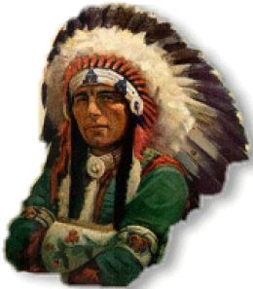
СЛОВАРНАЯ РАБОТА
ИНДЕЙЦЫ –
общее название коренных племён и народностей населявших до появления европейцев Южную и Северную Америку.
Notes:
Пытались взаимосвязьвеществ

Slide 19
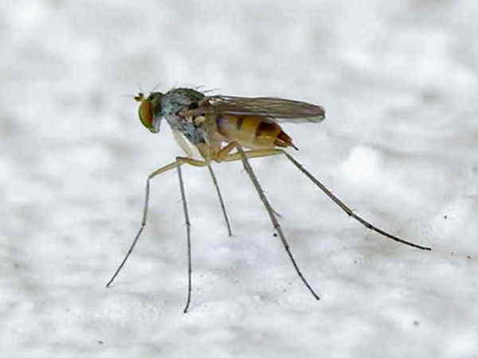
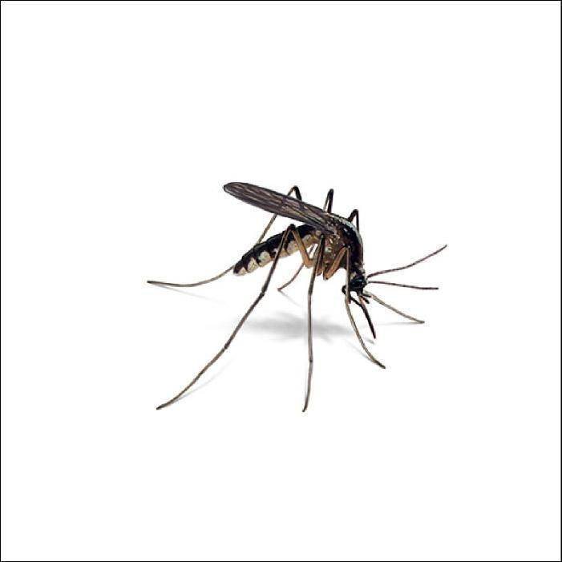
СЛОВАРНАЯ РАБОТА
Москит - мелкое двукрылое кровососущее насекомое южных стран, причиняющее болезненные укусы.
Notes:
Пытались взаимосвязьвеществ

Slide 20
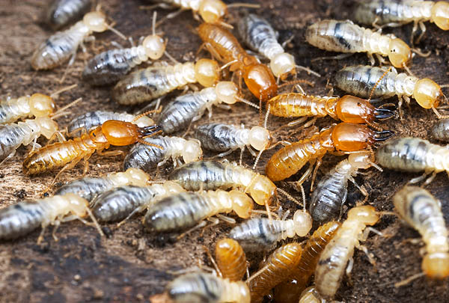
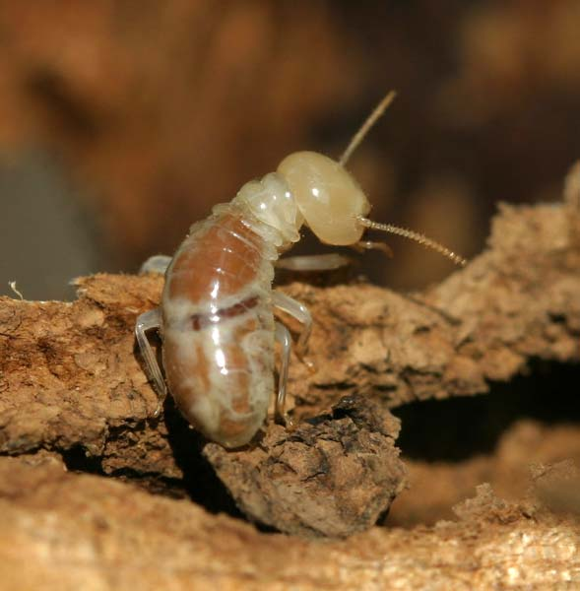
СЛОВАРНАЯ РАБОТА
ТЕРМИТ – насекомое жарких стран, живущее большими колониями, вредитель древесины, кожи, бумаги.
Notes:
Пытались взаимосвязьвеществ

Slide 21
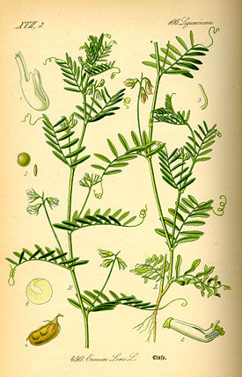
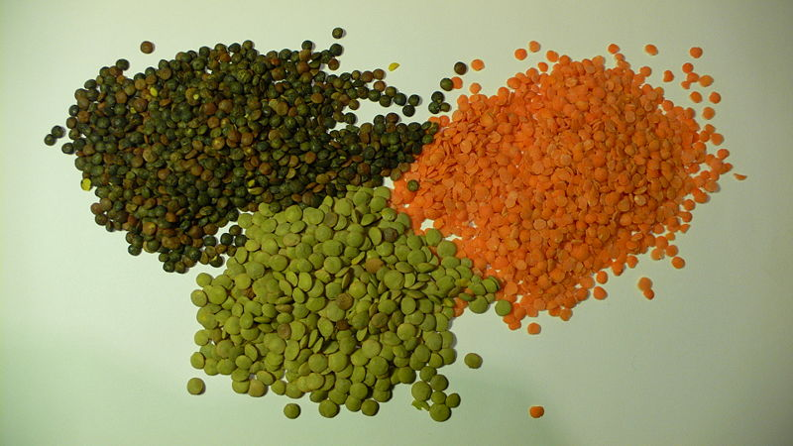
СЛОВАРНАЯ РАБОТА
ЧЕЧЕВИЦА – растение семейства бобовых, а также его круглые, с двух сторон выпуклые, зёрна.
Notes:
Пытались взаимосвязьвеществ

Slide 22
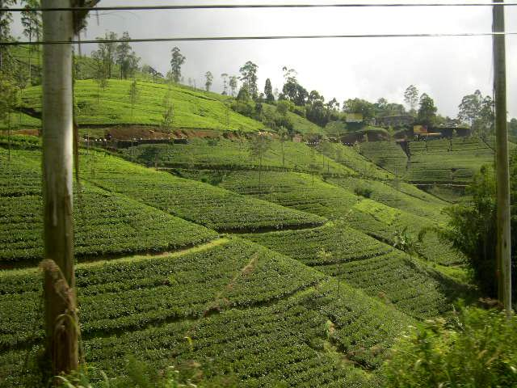
СЛОВАРНАЯ РАБОТА
ПЛАНТАЦИИ – большое хозяйство, в котором возделываются культуры.
Notes:
Пытались взаимосвязьвеществ

Slide 23
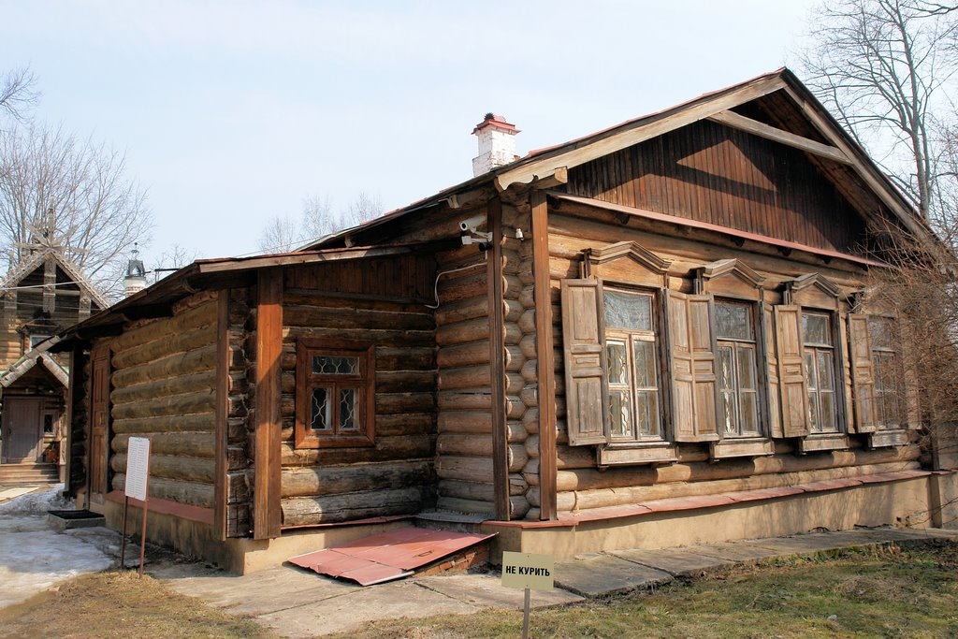
СЛОВАРНАЯ РАБОТА
ФЛИГЕЛЬ – постройка с боку главного здания или дом во дворе большого здания.
Notes:
Пытались взаимосвязьвеществ

Slide 24
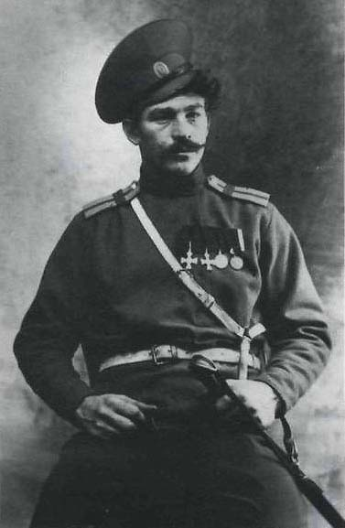
СЛОВАРНАЯ РАБОТА
УРЯДНИК –
1) в царской армии: казачий унтер-офицер;
2) в царской России: нижний чин уездной полиции.
Notes:
Пытались взаимосвязьвеществ

Slide 25
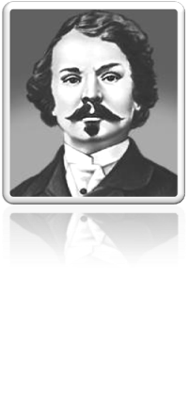

СЛОВАРНАЯ РАБОТА
Майн Рид – английский писатель, автор авантюрно-приключенческих романов.
Notes:
Пытались взаимосвязьвеществ

Slide 26
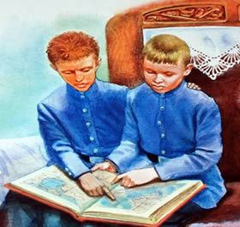
СОСТАВЛЕНИЕ ПЛАНА РАССКАЗА
Первый приезд Володи.
Действие в столовой.
Действие в детской.
Диалог Чечевицына с Катей.
Девочки подслушивают разговор.
Прощание с родными.
Диалог Чечевицына с Володей.
Поиски мальчиков.
Второй приезд Володи.
Отъезд Чечевицына.
Notes:
Пытались взаимосвязьвеществ

Slide 27
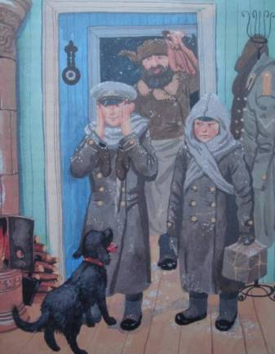
ПОРТРЕТЫ МАЛЬЧИКОВ
Володя – добропорядочный мальчик, привязанный к семье всем сердцем, хоть и на стадии своего взросления пытается продемонстрировать обратное. У него есть мечта – Америка. И ради ее осуществления он готов на поступок: пренебречь самым ценным, что у него есть, доверием и близостью семьи.
Notes:
Пытались взаимосвязьвеществ

Slide 28
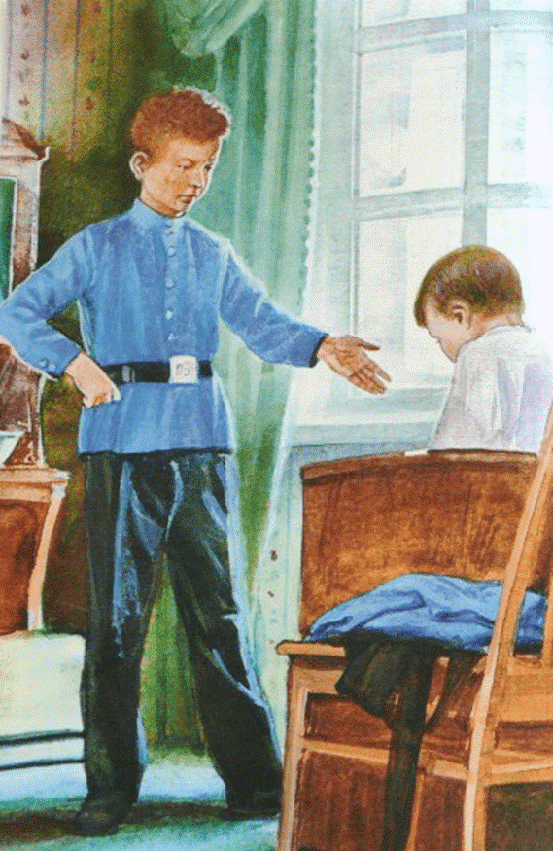
ПОРТРЕТЫ МАЛЬЧИКОВ
Чечевицын далек от душевных терзаний и увлечен только одной идеей – убежать и поскорее. Ему, в отличие от Володи, неведомы тепло домашнего очага и родительская забота, его ничто не держит. Семейные ценности не являются для него чем-то основополагающим. Он – человек решительный и суровый.
Notes:
Пытались взаимосвязьвеществ

Slide 29
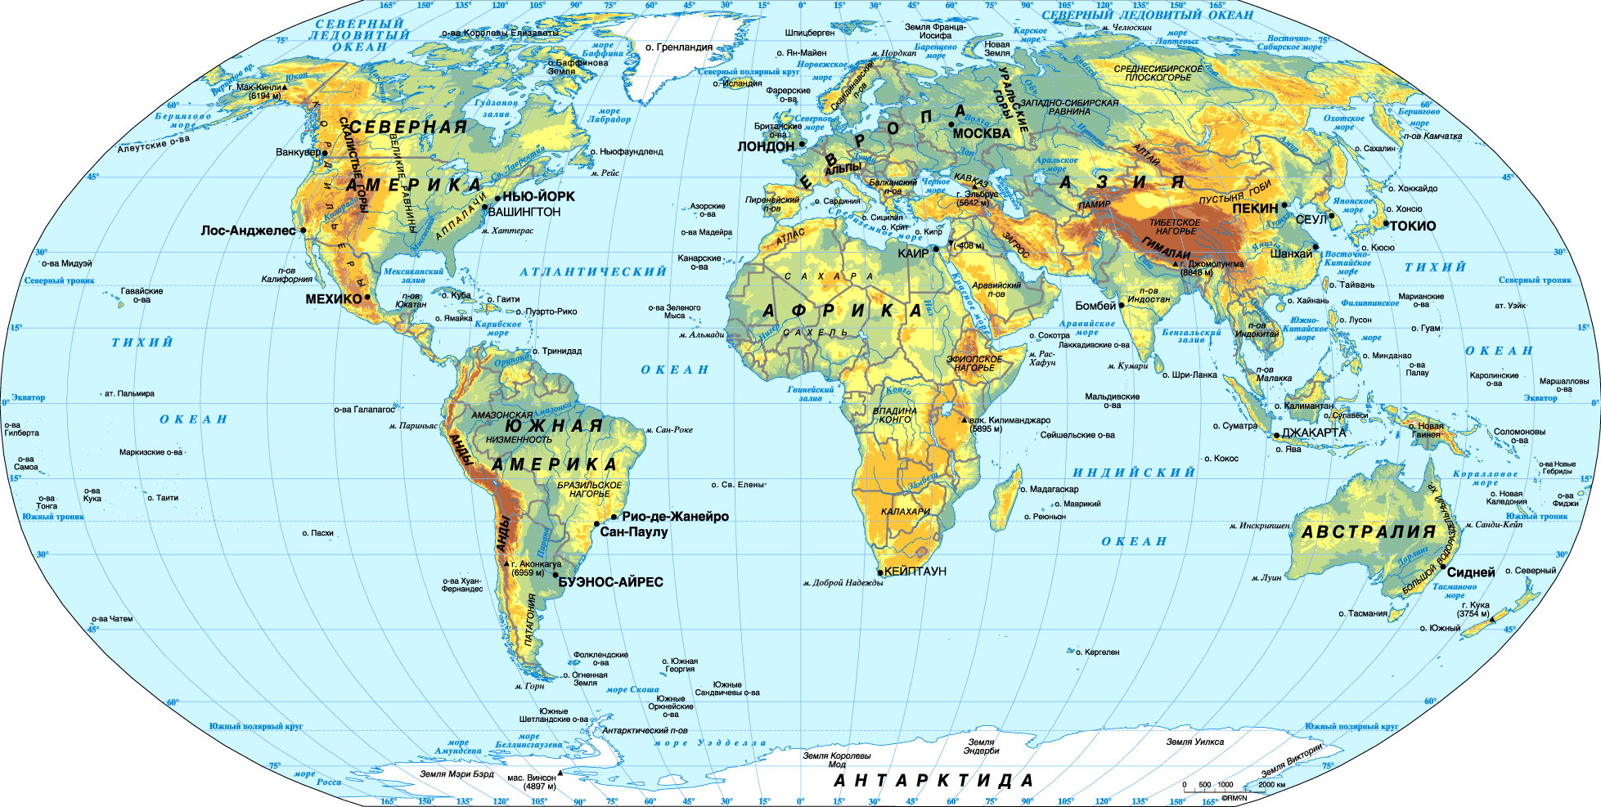
МАРШРУТ МАЛЬЧИКОВ
Notes:
Пытались взаимосвязьвеществ

Slide 30
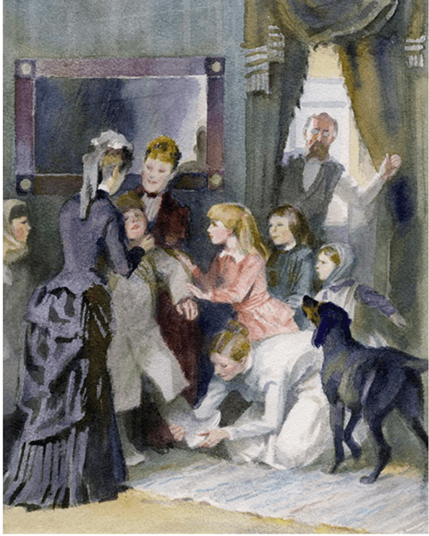
ТЕМА И ПРОБЛЕМА В РАССКАЗЕ
Тема произведения А.П.Чехова – детство, которое выражается в желании главных героев осуществить путешествие в далёкую неизведанную страну.
В рассказе автор затрагивает проблемы взаимоотношений отцов и детей, в целом мира взрослых и детей, разницу в мировоззрениях людей одного поколения.
Notes:
Пытались взаимосвязьвеществ

Slide 31
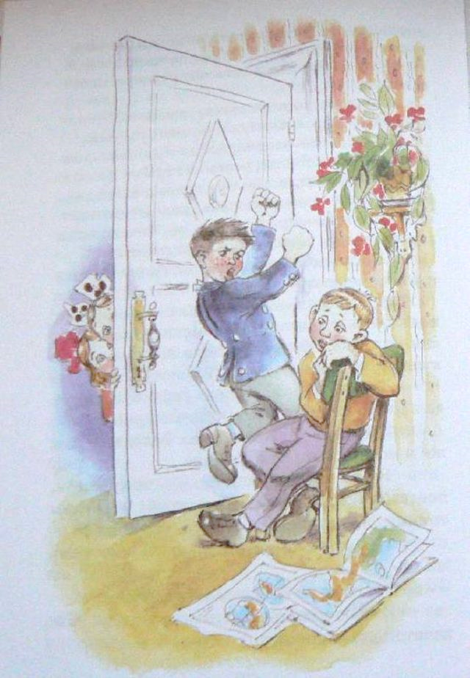
СМЫСЛ РАССКАЗА «МАЛЬЧИКИ»
Необходимость поддерживать правильные отношения между взрослыми и детьми. Дети являются продолжением своих родителей, и им следует внимательно относится к вопросам воспитания своих чад.
Notes:
Пытались взаимосвязьвеществ

Slide 32
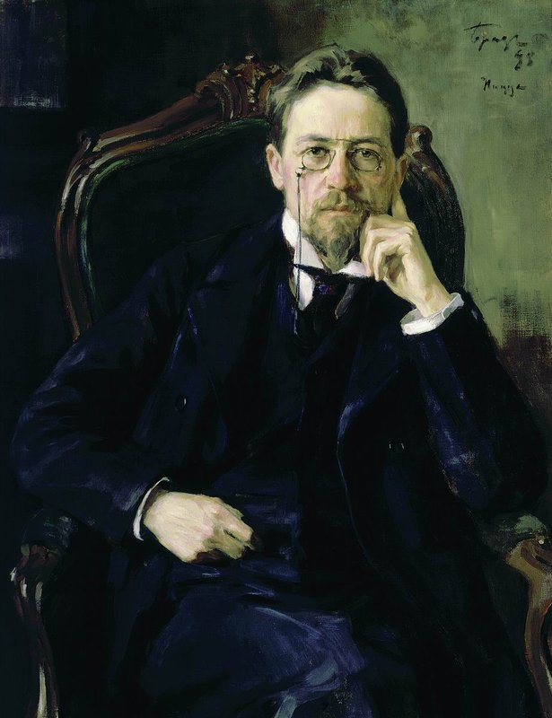
ЧЕМУ УЧИТ РАССКАЗ?
Рассказ А.П.Чехова «Мальчики» учит придавать важное значение истинным семейным ценностям и не отказываться от них, учит не поддаваться чужому влиянию и всегда иметь собственную точку зрения и способность при необходимости твердо ответить «нет».
Notes:
Пытались взаимосвязьвеществ

Slide 33
ЗАДАНИЕ ДЛЯ САМОСТОЯТЕЛЬНОЙ РАБОТЫ
1. Составить кроссворд по рассказу «Мальчики».
2. Придумать продолжение
рассказа (20 лет спустя).
Notes:
Пытались взаимосвязьвеществ

